Slide 1
BÀI 9
VI PHẠM PHÁP LUẬT
VÀ TRÁCH NHIỆM PHÁP LÍ

Slide 2
I. MỞ ĐẦU

Slide 3
TRÒ CHƠI: AI HIỂU LUẬT
Em hãy quan sát các bức tranh dưới đây và hãy chỉ ra hành vi vi phạm pháp luật của các chủ thể.

Slide 4
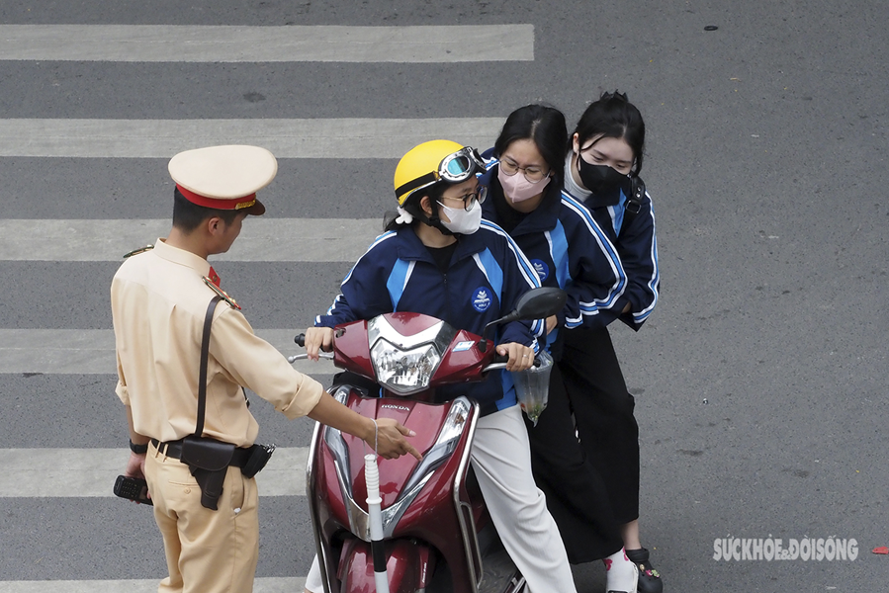
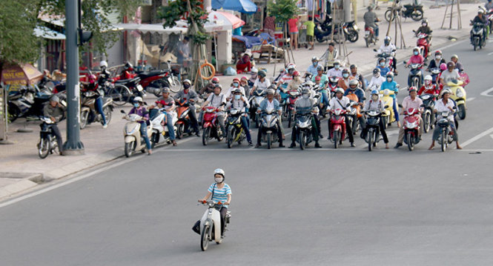
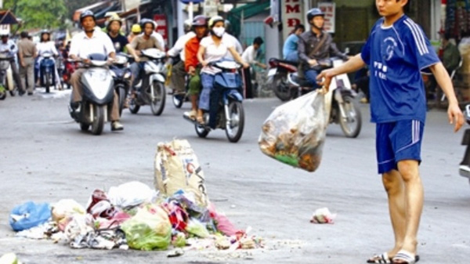
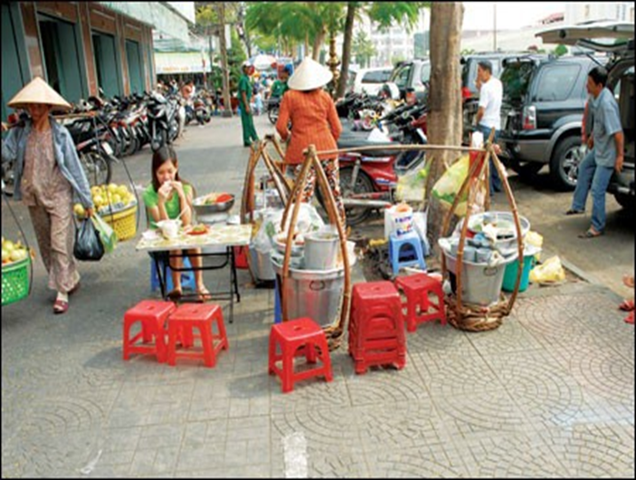
1
2
4
3

Slide 5
II. KHÁM PHÁ
1. VI PHẠM PHÁP LUẬT

Slide 6
DẤU HIỆU CỦA VI PHẠM PHÁP LUẬT
DO CHỦ THỂ CÓ NĂNG LỰC TRÁCH NHIỆM PHÁP LÝ THỰC HIỆN.
GÂY NGUY HIỂM CHO XÃ HỘI
CÓ LỖI CỦA CHỦ THỂ
TRÁI PHÁP LUẬT
- Làm những việc PL cấm.
- Thực hiện không đúng những quy của định của PL.
Đạt một độ tuổi nhất định theo quy định của PL.
Có thể nhận thức và điều khiển được hành vi của mình.
-
Đe dọa gây ra thiệt hại hoặc gây ra thiệt hại cho các quan hệ xh được PL bảo vệ.
Lỗi cố ý hoặc vô ý.

Slide 7
CÁC LOẠI VI PHẠM PHÁP LUẬT
Vi phạm hình sự
Vi phạm dân sự
Vi phạm hành chính
Vi phạm kỉ luật

Slide 8
CÁC LOẠI VI PHẠM PHÁP LUẬT
Vi phạm hình sự
(tội phạm)
Vi phạm dân sự
Vi phạm hành chính
Vi phạm kỉ luật
Là hành vi vi phạm pháp luật, xâm hại tới các quan hệ tài sản hoặc quan hệ nhân thân
Là hành vi vi phạm pháp luật xâm phạm các quy tắc quản lí nhà nước mà không phải là tội phạm.
Là hành vi vi phạm pháp luật, xâm phạm các quan hệ lao động, công vụ nhà nước,…do pháp luật lao động và pháp luật hành chính bảo vệ
Là hành vi vi phạm pháp luật nguy hiểm cho xã hội, được quy định trong Bộ luật Hình sự.

Slide 9
EM CÓ BIẾT?
Khoản 1 Điều 8 Bộ luật hình sự năm 2015 (sửa đổi bổ sung năm 2017):
"Tội phạm là hành vi nguy hiểm cho xã hội được quy định trong Bộ luật hình sự, do người có năng lực trách nhiệm hình sự hoặc pháp nhân thương mại thực hiện một cách cố ý hoặc vô ý, xâm phạm độc lập, chủ quyền, thống nhất, toàn vẹn lãnh thổ Tổ quốc, xâm phạm chế độ chính trị, chế độ kinh tế, nền văn hoá, quốc phòng, an ninh, trật tự, an toàn xã hội, quyền, lợi ích hợp pháp của tổ chức, xâm phạm quyền con người, quyền, lợi ích hợp pháp khác của công dân, xâm phạm những lĩnh vực khác của trật tự pháp luật xã hội chủ nghĩa mà theo quy định của Bộ luật này phải bị xử lí hình sự.”

Slide 10
Thảo luận nhóm (3 phút)
Kĩ thuật mảnh ghép
Em hãy dựa vào nội dung về dấu hiệu của các loại vi phạm pháp luật để xác định dấu hiệu vi phạm pháp luật để xác định dấu hiệu vi phạm pháp luật và phân loại vi phạm pháp luật của mỗi chủ thể các các trường hợp SGK, trang 44.
Nhóm 1: Nghiên cứu Trường hợp 1
Nhóm 2: Nghiên cứu Trường hợp 2
Nhóm 3: Nghiên cứu Trường hợp 3
Nhóm 4: Nghiên cứu Trường hợp 4
(Tham khảo mẫu bảng)
Trường hợp | Dấu hiệu vi phạm PL | Hành vi vi phạm PL
TH 1
TH 2
TH 3
TH 4

Slide 11
Trường hợp | Dấu hiệu vi phạm PL | Hành vi vi phạm PL
TH 1 | Hành vi vi phạm luật an toàn giao thông. | Hành vi của anh M là không đội mũ bảo hiểm, điều khiển xe máy vượt đèn đỏ, lạng lách, đánh võng, tạt đầu các phương tiện khác. => Vi phạm hành chính.
TH 2 | Hành vi vi phạm các quy tắc về tài sản. | Hành vi của bà B là vi phạm nội dung thoả thuận thời hạn trả nợ. Đến hạn, ông A đòi tiền bà B không chịu trả. => Vi phạm dân sự.
TH 3 | Hành vi vi phạm các quy định chung của công ty. | Hành vi của anh P là vi phạm nội quy của công ty Y (nhiều lần đi làm muộn không rõ lí do và không hoàn thành các công việc được giao). => Vi phạm kỉ luật
TH 4 | Hành vi nguy hiểm, làm việc mà pháp luât cấm được quy định trong Bộ luật Hình sự. | Hành vi của anh T (26 tuổi) và anh Q (27 tuổi) là vận chuyển 1 kg ma túy - chất cấm. → Vi phạm hình sự.

Slide 12
Vi phạm pháp luật
- Khái niệm: Vi phạm pháp luật là hành vi trái pháp luật, có lỗi, do người có năng lực trách nhiệm pháp lí thực hiện, xâm phạm các quan hệ xã hội được pháp luật bảo vệ.
- Vi phạm pháp luật chia làm 4 loại:
+ Vi phạm hình sự (tội phạm)
+ Vi phạm hành chính
+ Vi phạm dân sự
+ Vi phạm kỉ luật

Slide 13
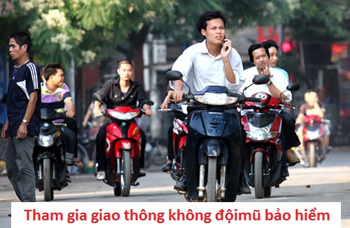
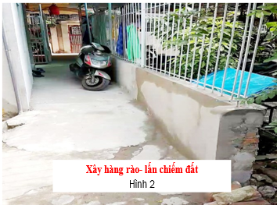
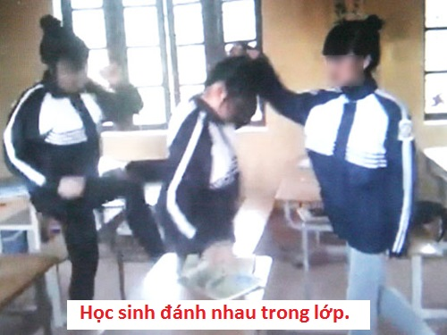
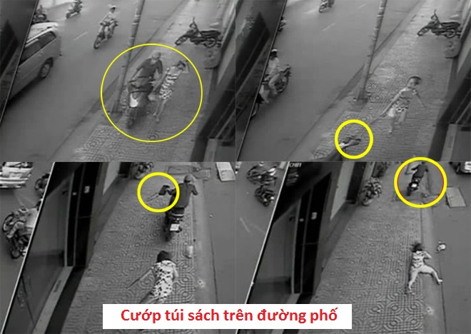
TRÒ CHƠI:
NHÌN TRANH
ĐOÁN NHANH
VI PHẠM
Hình 1
Hình 3
Hình 4

Slide 14
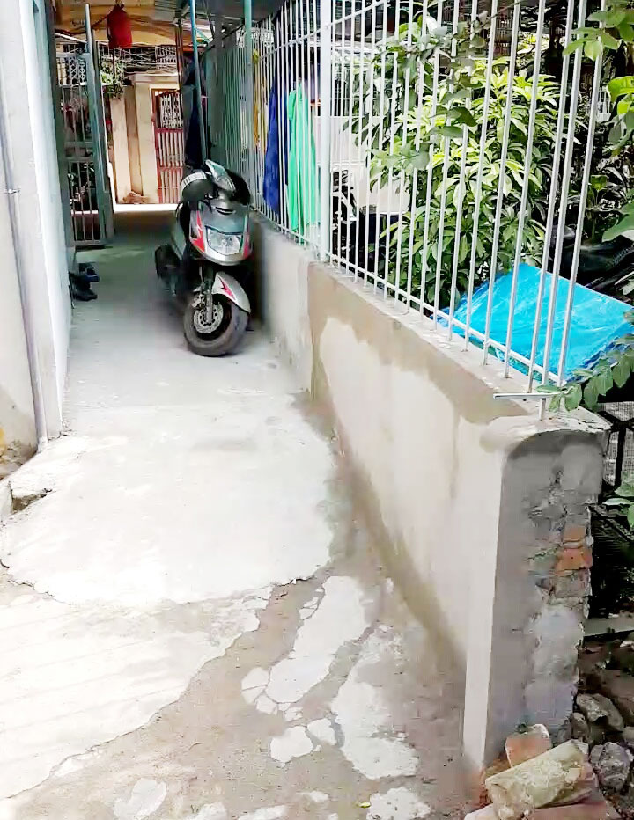
Vi phạm luật dân sự
Vi phạm luật hành chính
Vi phạm luật dân sự
Xây hàng rào- lấn chiếm đất
Hình 2
Hình 1
Vi phạm kỉ luật
Vi phạm luật hình sự
Hình 3
Hình 4

Slide 15
Hoạt động nhóm (5 phút): chia lớp thành 3 nhóm
Đọc Thông tin 1 (Đặc điểm của trách nhiệm pháp lí) và Thông tin 2 (Phân loại trách nhiệm pháp lí) trong sách giáo khoa, trang 44-45 và trả lời câu hỏi:
Nhóm 1: Em hãy dựa vào nội dung về đặc điểm của các loại trách nhiệm pháp lí để xác định loại trách nhiệm pháp lí ứng với hành vi vi phạm của mỗi chủ thể trong các trường hợp 1, 2, 3, 4 (ở mục 1).
Nhóm 2: Dựa vào các dấu hiệu vi phạm pháp luật của từng chủ thể trong hoạt động 1, em hãy xác định có những loại trách nhiệm pháp lí tương ứng là gì?
Nhóm 3: Theo em, việc áp dụng hình thức xử phạt cho các đối tượng vi phạm pháp luật có ý nghĩa như thế nào? Nêu ví dụ minh họa.

Slide 16
2. TRÁCH NHIỆM PHÁP LÝ
Có chủ thể vi phạm PL
Do PL quy định
ĐẶC ĐIỂM
Là hậu quả bất lợi
CQ có thẩm quyền áp dụng
Gắn với cưỡng chế

Slide 17
PHÂN LOẠI TRÁCH NHỆM PHÁP LÍ
Trách nhiệm hình sự
Trách nhiệm dân sự
Trách nhiệm dân sự
Trách kỉ luật
Được
quy định trong
Bộ luật dân sự
Được quy định trong Luật Xử lí vi phạm hành chính…
Được quy định trong Bộ luật Lao động…
Được
quy định trong
Bộ luật hình sự

Slide 18
VI PHẠM PHÁP LUẬT VÀ TRÁCH NHIỆM PHÁP LÍ
Vi phạm hình sự
Vi phạm dân sự
Vi phạm hành chính
Vi phạm kỉ luật
Trách nhiệm dân sự
Trách nhiệm hành chính
Trách nhiệm kỉ luật
Trách nhiệm hình sự

Slide 19
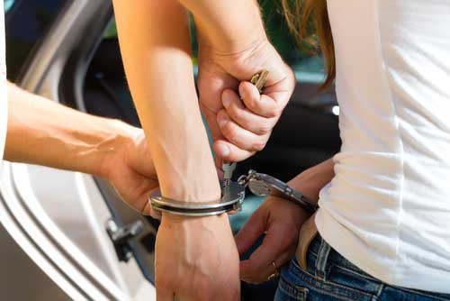
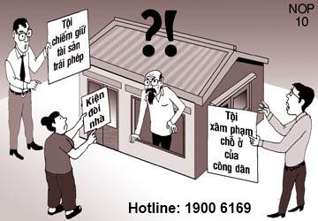
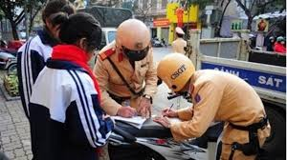
TRÁCH NHIỆM PHÁP LÝ
VÍ DỤ TRÁCH NHIỆM PHÁP LÝ
MỤC ĐÍCH CỦA HÌNH PHẠT
Trách nhiệm hình sự
Trách nhiệm dân sự
Buộc các chủ thể chấm dứt hành vi vi phạm pháp luật.
.
TRÁCH NHIỆM PHÁP LÝ
Giáo dục, răn đe mọi người.
.
Trách nhiệm kỉ luật
Trách nhiệm hành chính
Nâng cao ý thức tôn trọng pháp luật.
- Củng cố niềm tin vào tính nghiêm minh của pháp luật.

Slide 20
2. Trách nhiệm pháp lí
- Khái niệm: Trách nhiệm pháp lí là nghĩa vụ mà các chủ thể phải gánh chịu hậu quả bất lợi do Nhà nước quy định từ hành vi vi phạm pháp luật của mình.
- Có 4 loại trách nhiệm pháp lí tương ứng với 4 loại vi phạm pháp luật:
+ Trách nhiệm hình sự
+ Trách nhiệm dân sự
+ Trách nhiệm hành chính
+ Trách nhiệm kỉ luật
Ý nghĩa:
+ Thể hiện tính thượng tôn pháp luật.
+ Là sự trừng phạt nghiêm khắc của PL đối với các chủ thể vi phạm PL.
+ Giáo dục mọi người có ý thức tôn trọng pháp luật, tuân theo quy định của PL.
+ Củng cố lòng tin của người dân vào pháp luật.
+ Góp phần duy trì trật tự an toàn xã hội.

Slide 21
III. LUYỆN TẬP

Slide 22
Bài tập 1. Ý kiến dưới đây đúng hay sai? Vì sao?
Phần | Ý kiến | Đúng/ Sai
a | Tất cả những hành vi trái pháp luật, xâm hại tới các quan hệ xã hội được pháp luật bảo vệ đều là hành vi vi phạm pháp luật. | => Sai. Vì có những hành vi trái PL do người không có năng lực trách nhiệm pháp lí thực hiện (người bị tâm thần).
b | Người say rượu không nhận thức được hành vi của mình nên mọi hành vi trái pháp luật do người say rượu gây ra đều không phải là hành vi vi phạm PL. | => Sai. Vì người say rượu vẫn là người có năng lực trách nhiệm pháp lí thực hiện.
c | Trách nhiệm pháp lí gắn liền với các hậu quả bất lợi mà các chủ thể vi phạm PL phải chịu nên chỉ mang lại những ý nghĩa tiêu cực. | => Sai. Vì trách nhiệm pháp lí có ý nghĩa lớn góp phần duy trì trật tự an toàn XH…
d | Trách nhiệm pháp lí góp phần ngăn ngừa các hành vi vi phạm PL trong cuộc sống. | => Đúng. Vì cần có trách nhiệm pháp lí để ngăn ngừa các hành vi vi phạm PL.

Slide 23
Bài tập 2. Em hãy chỉ ra các dấu hiệu vi phạm PL, đặc điểm trách nhiệm pháp lí, loại vi phạm PL, trách nhiệm pháp lí tương ứng của từng chủ thể.
Phần | Dấu hiệu vi phạm PL | Đặc điểm trách nhiệm pháp lí, loại vi phạm PL, trách nhiệm pháp lí
a | Hành vi vi phạm luật chống phá Nhà nước | Hành vi của ông P là chống phá Nhà nước, gây rối an ninh trật tự địa phương. => Vi phạm hình sự, trách nhiệm hình sự (Tòa án tuyên phạt 9 năm tù giam).
b | Hành vi vi phạm an toàn giao thông | Hành vi của anh N (20 tuổi) là điều khiển xe mô tô đi ngược chiều trên cao tốc. => Vi phạm hành chính, trách nhiệm hành chính (bị phạt tiền và tước quyền sử dụng Giấy phép lái xe 3 tháng).
c | Hành vi vi phạm nội quy của nhà trường. | Hành vi của bạn T là vi phạm nội quy của nhà trường (thường xuyên trốn học đi chơi) => Vi phạm kỉ luật, trách nhiệm kỉ luật (bị Ban giám hiệu nhà trường khiến trách).

Slide 24
Bài tập 2. Em hãy chỉ ra các dấu hiệu vi phạm PL, đặc điểm trách nhiệm pháp lí, loại vi phạm PL, trách nhiệm pháp lí tương ứng của từng chủ thể.
Phần | Dấu hiệu vi phạm PL | Đặc điểm trách nhiệm pháp lí, loại vi phạm PL, trách nhiệm pháp lí
d | Hành vi vi phạm ảnh hưởng đến danh dự, nhân phẩm của người khác. | Hành vi của tòa soạn báo G là đăng tải bài viết sai sự thật, gây ảnh hưởng đến danh dự, nhân phẩm của chị A. => Vi phạm hành chính, trách nhiệm hành chính ( buộc cải chính thông tin, xin lỗi chị A công khai).
e | Hành vi vi phạm gây mất an ninh trật tự. | Hành vi của anh B (20 tuổi) là gây mất trật tự khi kinh doanh. => Vi phạm hành chính, trách nhiệm hành chính (bị chính quyền địa phương lập biên bản xử phạt)
g | Hành vi vi phạm thỏa thuận trong hợp đồng. | Hành vi của chị O là không thực hiện đúng các thỏa thuận trong hợp đồng lao động. => Vi phạm dân sự, trách nhiệm dân sự (bị Giám đốc buộc thôi việc).

Slide 25
Bài tập 3. Em hãy phân tích, đánh giá các vi phạm PL của các chủ thể, xác định loại vi phạm PL và trách nhiệm pháp lí tương ứng.
Phần | Tình huống | Phân tích, đánh giá các vi phạm PL, xác định loại vi phạm PL và trách nhiệm pháp lí
a | Anh V (26 tuổi) quen chị D (18 tuổi) và biết chị đang có nhu cầu tìm việc, rủ chị sang nước ngoài, lừa bán. Hơn 1 năm, chị D về VN tố cáo anh V… | Hành vi của anh V (26 tuổi) là lừa bán người sang nước ngoài => Vi phạm hình sự, trách nhiệm hình sự (bị phạt tù…)
b | Tan học, anh Q (16 tuổi) thấy ví rơi trên đường gần 6 triệu cùng giấy tờ, anh giữ tiền để sử dụng còn vứt giấy tờ xuống mương… | Hành vi của anh Q (16 tuổi) là nhặt được tiền rơi, không tìm trả lại mà tự ý giữ khoản tiền và vứt giấy tờ cá nhân kia xuống mương. => Vi phạm hành chính, trách nhiệm hành chính (bị xử phạt hành chính…)

Slide 26
Bài tập 3. Em hãy phân tích, đánh giá các vi phạm PL của các chủ thể, xác định loại vi phạm PL và trách nhiệm pháp lí tương ứng.
Phần | Tình huống | Phân tích, đánh giá các vi phạm PL, xác định loại vi phạm PL và trách nhiệm pháp lí
c | Khi li hôn, ông H đồng ý có trách nhiệm chu cấp tiền nuôi con hàng tháng, tuy nhiên sau đó ông không chịu đóng góp như thỏa thuận… | Hành vi của ông H không chu cấp tiền nuôi con như thỏa thuận sau li hôn => Vi phạm hành chính, trách nhiệm hành chính (bị phạt tiền…)
d | Công ty chế biến thực phẩm A quy định công nhân đảm bảo vệ sinh… Chị P không tuân thủ đeo khẩu trang che miệng và mũi… | Hành vi của chị P là không tuân thủ nội quy của công ty => Vi phạm kỉ luật, trách nhiệm kỉ luật…

Slide 27


Bài tập 4.
Trò chơi:
Tư vấn pháp luật

Slide 28
Bài tập 4/sgk-48
a. Hai bạn H và C (15 tuổi) chơi than với nhau từ nhỏ. Một lần, H vô tình biết C đang có ý định tụ tập cùng nhóm bạn xấu gây gổ đánh nhau. H lo lắng nếu C đánh nhau sẽ bị công an bắt nên can ngăn nhưng bị C gạt đi vì cho rằng mình còn nhỏ nên đánh nhau cũng không bị xử phạt.
b. Bạn Y đang tưới cây cho cây cảnh trước cổng thì A(15 tuổi) - bạn cùng thôn đạ xe qua rủ đi giao hang cùng. A lấy từ trong chiếc ba lô của mình một gói đồ được bọc kín trong túi bóng màu đen và vui mừng khoe với Y rằng mình sẽ được bà D trả 200.000 đồng tiền công nếu qua xã bên giao gói đồ này hộ bà. Y cảm thấy băn khoăn trong gói đồ đó chứa gì, nhưng A không biết và chỉ muốn nhanh chóng giao xong để được nhận tiền công.

Slide 29
Bài tập 4/sgk-48
a. Nhận xét hành vi của hai bạn H và C:
Bạn H chơi thân với C, biết bạn C có ý định tụ tập với nhóm bạn gây gổ đánh nhau, bạn lo lắng công an bắt nên can ngăn là đúng.
Bạn C gạt lời can ngăn của bạn H mà cho rằng còn nhỏ (15 tuổi) đánh nhau không bị xử phạt là sai.
* Tư vấn: Nếu bạn H can ngăn mà C không nghe thì cần báo cho bố mẹ, thầy cô biết để kịp thời ngăn cản.
b. Nhận xét hành vi của ạn Y và A:
Bạn Y băn khoăn trong gói đồ màu đen là gì là đúng, vì nếu vận chuyển hang cấm sẽ vi phạm pháp luật và chịu trách nhiệm pháp lí.
Bạn A không biết gói đồ màu đen là gì mà chỉ nhanh chóng giao xong đồ để nhận được tiền công thì cần cẩn thận xem hàng bà D đưa giao hàng kia là gì, nếu không sẽ bị vi phạm pháp luật.
* Tư vấn: Cần cẩn trọng xem mình giao hàng gì. Tránh vì ham lợi trước mắt mà bị vi phạm pháp luật, chịu trách nhiệm pháp lí, hối hận cũng không kịp.

Slide 30
VẬN DỤNG
Các em hãy chọn ít nhất 1 hình thức uyên truyền mọi người tuân thủ Luật an toàn giao thông (nhất các bạn học sinh) như vẽ tranh, làm thơ, sáng tác nhạc, làm poster...
Thời gian nộp sản phẩm: Tiết học của tuần sau
BẢNG TIÊU CHÍ ĐÁNH GIÁ
Tiêu chí | Điểm | Tổng điểm
Trình bày bố cục hợp lí, bắt mắt, sáng tạo | 5
Nội dung phù hợp, đúng chủ đề | 5
Tổng điểm | 10

